Slide 1

Use Cases for Project

Slide 2

Informazioni generali
ID | 2
Titolo | Pausa Lavorazione
Versione | 1.0.0
Autore | Ci.Co.De.To
Data ultima revisione | 12/12/19
Autore ultima revisione | Ci.Co.De.To
Riferimenti e documenti collegati | use_case.mdj
Note | \

Slide 3

Attivazione
Trigger | L’operatore preme il bottone di pausa La linea incontra un’anomalia
Frequenza di utilizzo | Incerta
Benefici organizzativi | Messa in pausa automatica dell’intera linea
Attore principale | Operatore Linea di produzione
Attori secondari | \
Pre condizioni | La linea deve essere in funzione
Post condizioni | La linea deve smettere di funzionare

Slide 4
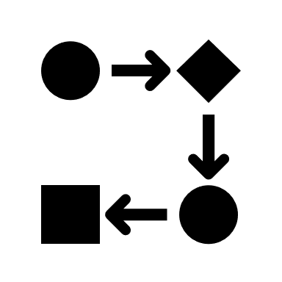
Svolgimento
Flusso principale | L’operatore preme il bottone di pausa La lavorazione sulla linea si interrompe
Flusso Alternativo 1 | La linea incontra un’anomalia La linea mette in pausa la produzione
Flusso eccezionale 1 | \

